Slide 1
ORACLE OBJECT
INDEX

Slide 2
▶ INDEX
SQL명령문의 처리 속도를 향상시키기 위해서 컬럼에 대해 생성하는 오라클 객체로
내부 구조는 B*트리 형식으로 구성되어 있음
장점
검색 속도가 빨라지고 시스템에 걸리는 부하를 줄여 시스템 전체 성능 향상
단점
인덱스를 위한 추가 저장 공간이 필요하고 인덱스를 생성하는데 시간이 걸림
데이터의 변경 작업(INSERT/UPDATE/DELETE)이 자주 일어날 경우 오히려 성능 저하

Slide 3
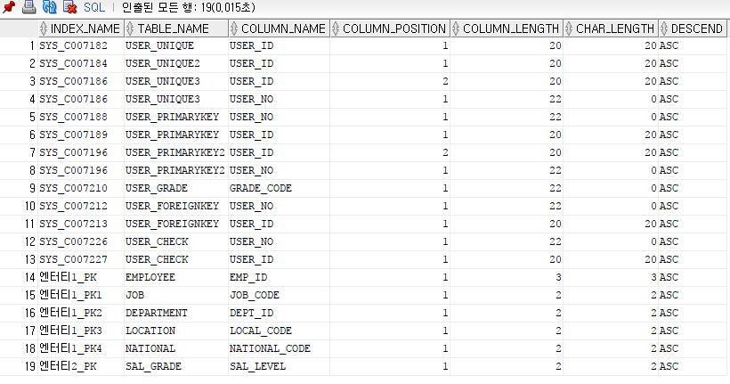
▶ INDEX 표현식
CREATE [UNIQUE] INDEX 인덱스 명
ON 테이블 명(컬럼 명, 컬럼 명 | 함수 명, 함수 계산식);
SELECT * FROM USER_IND_COLUMNS;

Slide 4
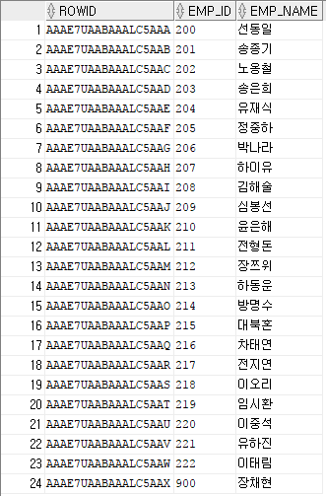
▶ INDEX 구조
SELECT ROWID, EMP_ID, EMP_NAME
FROM EMPLOYEE;
IDX_EMPID
KEY | ROWID
200 | AAAE7UAABAAALC5AAA
201 | AAAE7UAABAAALC5AAB
202 | AAAE7UAABAAALC5AAC
AAAE7UAABAAALC5AAA
데이터
오브젝트 번호
파일
번호
BLOCK
번호
ROW
번호

Slide 5
▶ INDEX 종류
1. 고유 인덱스(UNIQUE INDEX)
중복 값이 포함될 수 없음
PRIMARY KEY 제약조건을 생성하면 자동으로 생성됨
2. 비고유 인덱스(NONUNIQUE INDEX)
빈번하게 사용되는 일반 컬럼을 대상으로 생성
주로 성능 향상을 위한 목적으로 생성
3. 단일 인덱스(SINGLE INDEX)
한 개의 컬럼으로 구성한 인덱스
4. 결합 인덱스(COMPOSITE INDEX)
두 개 이상의 컬럼으로 구성한 인덱스
5. 함수 기반 인덱스(FUNCTION-BASED INDEX)
SELECT절이나 WHERE절에 산술 계산식이나 함수식이 사용된 경우
계산식은 인덱스의 적용을 받지 않음

Slide 6


▶ INDEX의 종류
고유 인덱스(UNIQUE INDEX)
CREATE UNIQUE INDEX IDX_EMPNAME
ON EMPLOYEE(EMP_NAME);
SELECT * FROM USER_IND_COLUMNS
WHERE TABLE_NAME = ‘EMPLOYEE’;
CREATE UNIQUE INDEX IDX_DEPTCODE
ON EMPLOYEE(DEPT_CODE);
* UNIQUE INDEX는 중복 값이 있는 컬럼에 생성 시 에러 발생

Slide 7

▶ INDEX의 종류
비고유 인덱스(NONUNIQUE INDEX), 단일인덱스(SINGLE INDEX)
CREATE INDEX IDX_DEPTCODE
ON EMPLOYEE(DEPT_CODE);
SELECT * FROM USER_IND_COLUMNS
WHERE TABLE_NAME = ‘EMPLOYEE’;
* NONUNIQUE INDEX는 중복 값이 있는 컬럼에도 생성 가능

Slide 8

▶ INDEX의 종류
결합 인덱스(COMPOSITE INDEX)
CREATE INDEX IDX_DEPT
ON DEPARTMENT(DEPT_ID, DEPT_TITLE);
SELECT * FROM USER_IND_COLUMNS
WHERE TABLE_NAME = ‘DEPARTMENT’;
* COMPOSITE INDEX는 두 개 이상의 컬럼을 하나의 인덱스로 생성 가능
* COLUMN_POSITION의 순서에 의해 성능이 차이날 수 있음

Slide 9
▶ INDEX의 종류
함수 기반 인덱스(FUNCTION-BASED INDEX)
CREATE TABLE EMP_SAL
AS SELECT EMP_ID, EMP_NAME, SALARY, BONUS,
(SALARY + (SALARY + NVL(BONUS, 0)))*12 연봉
FROM EMPLOYEE;
CREATE INDEX IDX_SALCALC
ON EMP_SAL ((SALARY + SALARY*NVL(BONUS, 0)))*12);
SELECT * FROM USER_IND_COLUMNS
WHERE TABLE_NAME = ‘EMP_SAL’;

Slide 10
▶ INDEX 재생성
DML 작업(특히 DELETE 명령)을 수행한 경우, 해당 인덱스 엔트리가 논리적으로만 제거되고
실제 엔트리는 그냥 남아있게 되므로 제거된 인덱스가 필요 없는 공간을 차지하고 있지 않도록
인덱스를 재생성 해야함
표현식
ALTER INDEX 인덱스명 REBUILD;

Slide 11
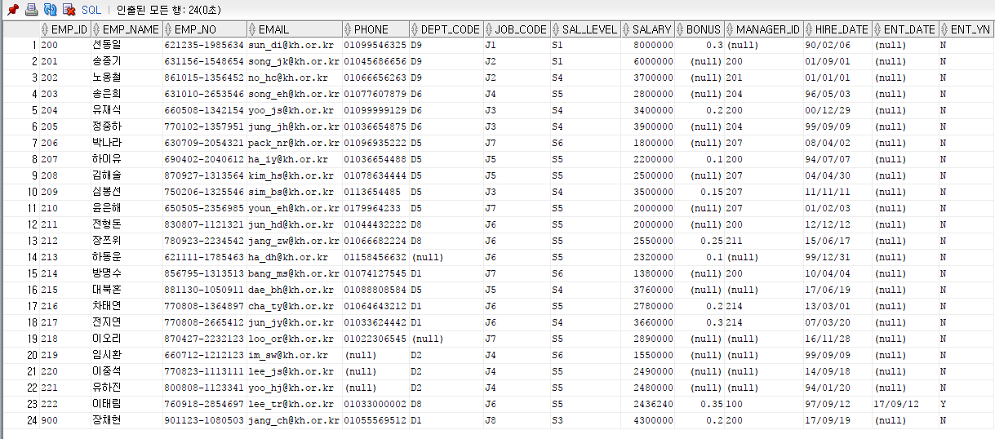
▶ INDEX 활용한 정렬
SELECT * FROM EMPLOYEE
ORDER BY EMP_NO;
SELECT * FROM EMPLOYEE
WHERE EMP_NO > ‘0’;
* 둘 다 주민번호 기준 오름차순 정렬이지만 ORDER BY로 정렬하는 것보다 인덱스를 활용하는 것이 더 좋은 성능을 보임

